Slide 1
¡Exprésate! UNO Chapter 5-2
House Vocabulary

Slide 2
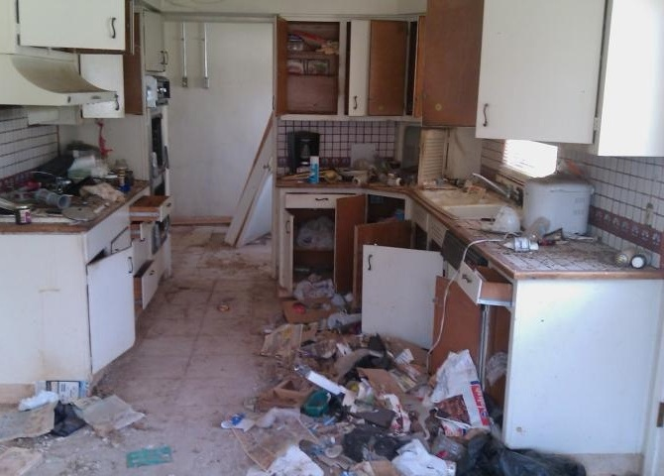
Kitchen

Slide 3
Kitchen la cocina

Slide 4
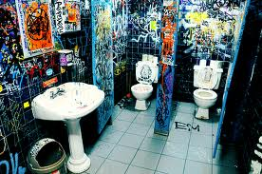
bathroom

Slide 5
Bathroom el baño

Slide 6
Living room

Slide 7
Living room la sala

Slide 8
window

Slide 9
Window la ventana

Slide 10
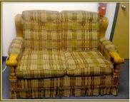
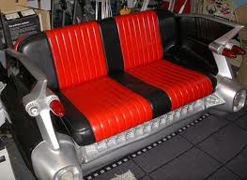
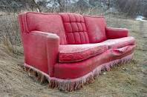
sofa

Slide 11
Sofa el sofá

Slide 12
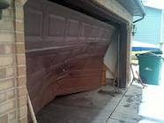
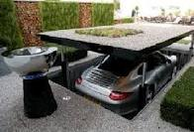
garage

Slide 13
Garage el garaje

Slide 14
plants

Slide 15
Plants las plantas

Slide 16
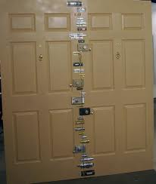
door

Slide 17
Door la puerta

Slide 18
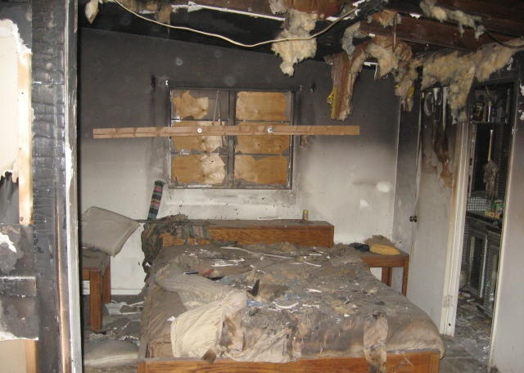
bedroom

Slide 19
Bedroom la habitación

Slide 20
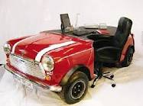
Desk

Slide 21
Desk el escritorio

Slide 22
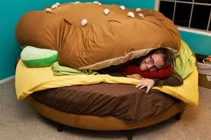
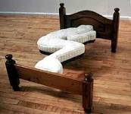
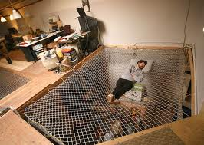
bed

Slide 23
Bed la cama

Slide 24
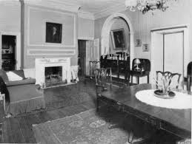
Dining room

Slide 25
Dining room el comedor

Slide 26
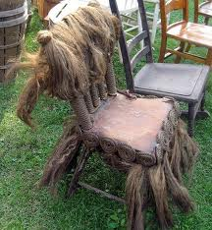
chair

Slide 27
Chair la silla

Slide 28
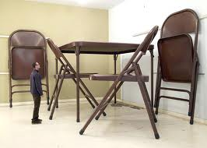
table

Slide 29
Table la mesa

Slide 30
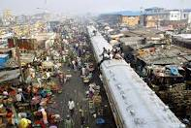
In the city

Slide 31
In the city en la ciudad

Slide 32
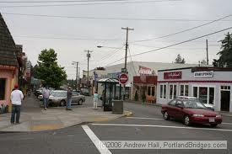
In town / village

Slide 33
In town / village en el pueblo

Slide 34
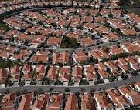
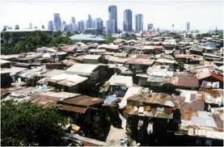
In the suburbs/outskirts

Slide 35
In the suburbs/outskirts en las afueras

Slide 36
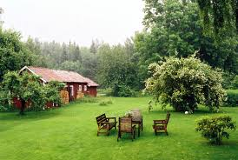
In the country

Slide 37
In the country en el campo

